Slide 1
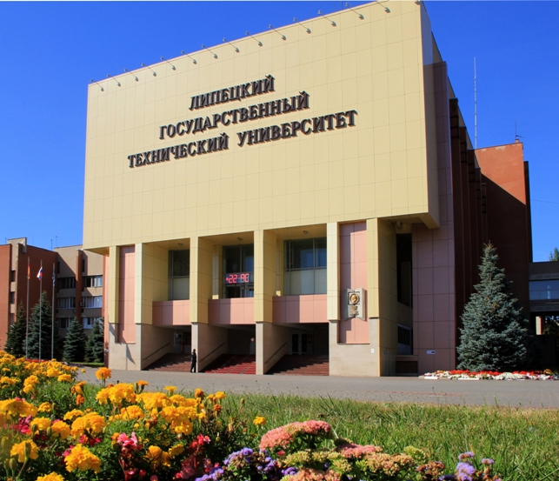
ФГБОУ ВО «Липецкий государственный
технический университет»
Тема 6
Оказание первой помощи

Slide 2
Тема 6 Оказание первой помощи
2
Цели:
1. Ознакомление обучаемых с основными правилами оказания первой помощи в неотложных ситуациях.
2. Ознакомление обучаемых с основами ухода за больными.
3. Формирование у обучаемых практических навыков по наложению различных видов повязок.
4. Формирование у обучаемых практических навыков по проведению искусственной вентиляции легких и непрямого массажа сердца.

Slide 3
Тема 6 Оказание первой помощи
3
Учебные вопросы:
1. Основные правила оказания первой помощи в неотложных ситуациях.
2. Медицинские средства индивидуальной защиты, используемые для целей ГО.
3. Первая помощь при кровотечениях и ранениях. Способы остановки кровотечения. Виды повязок. Правила и приемы наложения повязок на раны.
4. Практическое наложение повязок.
5. Первая помощь при переломах. Приемы и способы иммобилизации с применением табельных и подручных средств. Способы и правила транспортировки и переноски пострадавших.
6. Первая помощь при ушибах, вывихах, химических и термических ожогах, отравлениях, обморожениях, обмороке, пораже­нии электрическим током, тепловом и солнечном ударах.
7. Правила оказания помощи утопающему.
8. Правила и техника проведения искусственного дыхания и непрямого массажа сердца.
9. Практическая тренировка по проведению искусственного дыхания и непрямого массажа сердца.

Slide 4
Учебный вопрос 1. Основные правила оказания первой помощи в неотложных ситуациях.
4

Slide 5
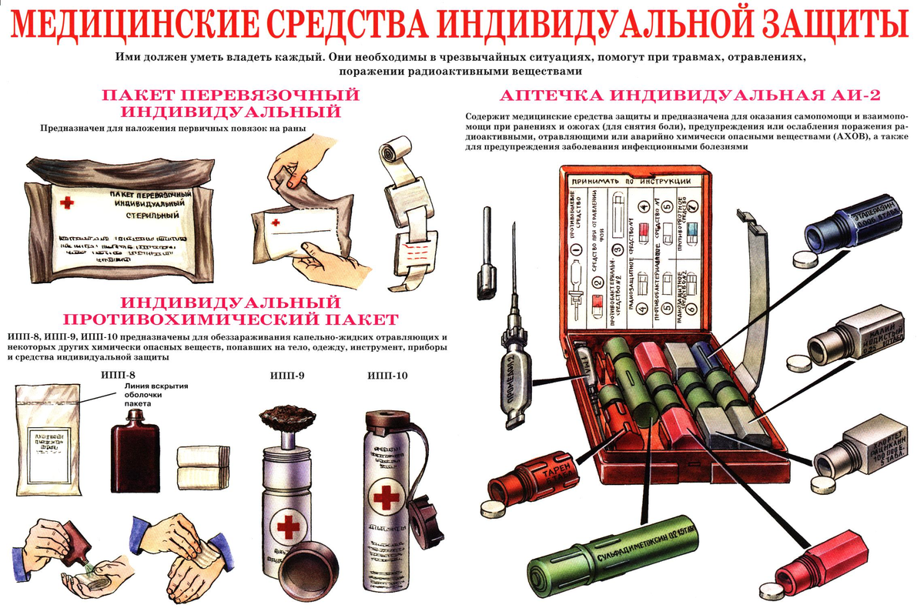
Учебный вопрос 2. Медицинские средства индивидуальной защиты, используемые для целей ГО
5

Slide 6
Учебный вопрос 3. Первая помощь при кровотечениях и ранениях. Способы остановки кровотечения. Виды повязок. Правила и приемы наложения повязок на раны.
6

Slide 7
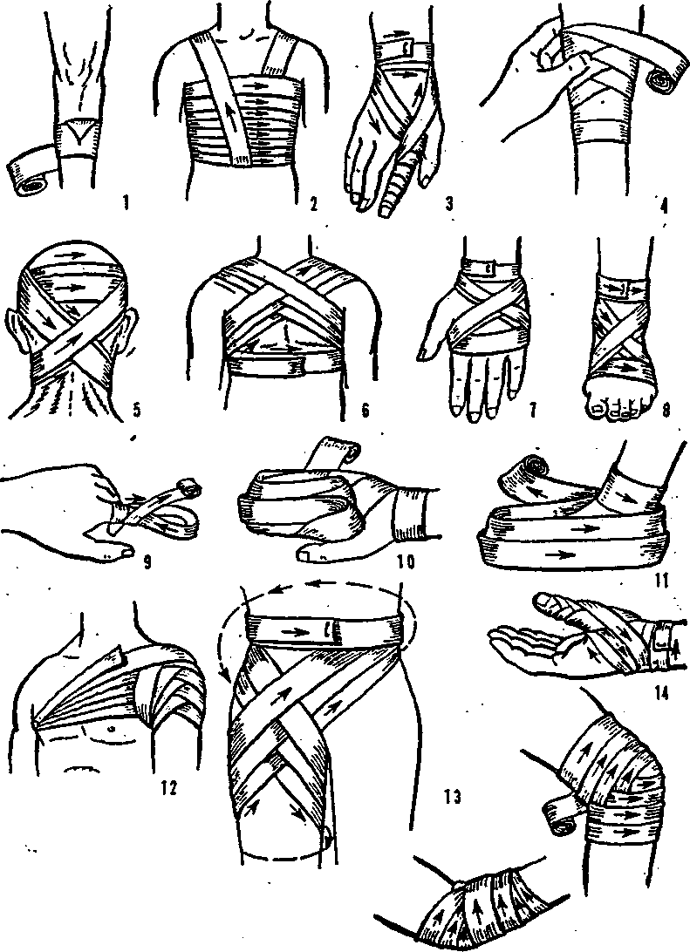
Учебный вопрос 4. Практическое наложение повязок.
7

Slide 8
Учебный вопрос 5. Первая помощь при переломах. Приемы и способы иммо­билизации с применением табельных и подручных средств. Способы и правила транспортировки и переноски пострадавших.
8

Slide 9
Учебный вопрос 6. Первая помощь при ушибах, вывихах, химических и термических ожогах, отравлениях, обморожениях, обмороке, поражении электрическим током, тепловом и солнечном ударах.
9

Slide 10
Учебный вопрос 7. Правила оказания помощи утопающему.
10

Slide 11
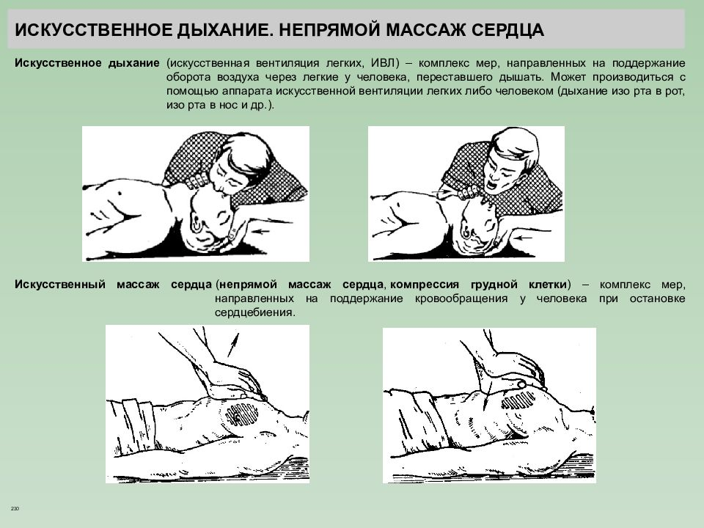
Учебный вопрос 8. Правила и техника проведения искусственного дыхания и непрямого массажа сердца.
11

Slide 12
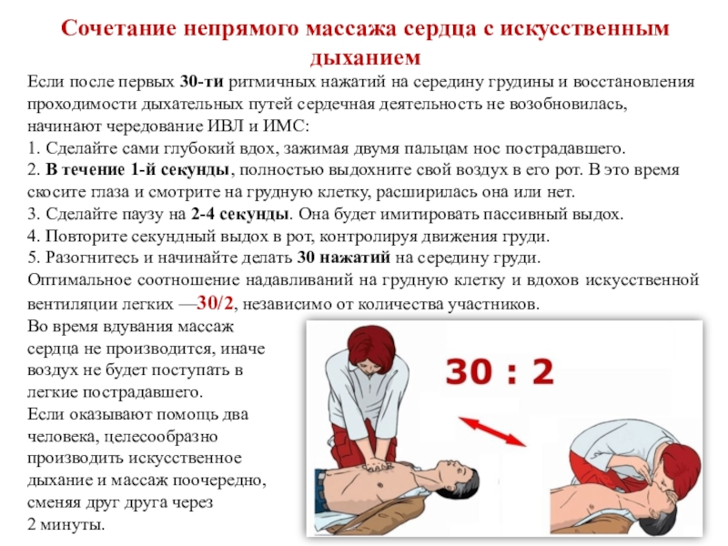
Учебный вопрос 9. Практическая тренировка по проведению искусственного дыхания и непрямого массажа сердца.
12

Slide 13
СПАСИБО
ЗА ВНИМАНИЕ!

